Slide 1



CHÀO MỪNG CÁC EM ĐÃ ĐẾN VỚI BÀI HỌC NGÀY HÔM NAY!

Slide 2


KHỞI ĐỘNG
Đọc đoạn thông tin về ý tưởng của bạn Minh
Bạn Minh muốn nâng cấp chương trình "Chú chó đáng yêu" của bạn An như sau: Thêm một chú bướm trên sân khấu, chú chó sẽ đuổi theo chú bướm, mỗi lần đuổi kịp chú bướm thì chú chó kêu lên một tiếng.
Em hãy xác định nhiệm vụ mà các em cần thực hiện.
Em sẽ chia công việc cần làm thành những việc nhỏ hơn như thế nào?

Slide 3
Các nhiệm vụ cần phải hoàn thành
Xác định nhân vật và sân khấu:
Mở chương trình "Chú chó đáng yêu"
Bổ sung thêm nhân vật chú bướm.
Tạo chương trình điều khiển hai nhân vật:
Tạo chương trình điều khiển nhân vật chú bướm hành động theo ý tưởng câu chuyện.
Sửa đoạn chương trình điều khiển nhân vật chú chó.

Slide 4



BÀI 16.
CHƯƠNG TRÌNH CỦA EM

Slide 5

NỘI DUNG BÀI HỌC
Thực hành
01
Luyện tập
02
Vận dụng
02

Slide 6



PHẦN 1.
THỰC HÀNH

Slide 7
Nhiệm vụ: Mở tệp ChuCho đã lưu ở bài thực hành trước. Thêm nhân vật chú bướm vào chương trình và lập trình cho chú bướm. Điều chỉnh lệnh của các nhân vật. Lưu lại tệp với tên Duoibat.
CÁC NHIỆM VỤ CẦN PHẢI THỰC HIỆN
1
Mở tệp chương trình "Chú chó đáng yêu" đã có trên ổ đĩa
2
Bổ sung thêm nhân vật chú bướm
Tạo chương trình điều khiển nhân vật chú bướm hành động theo ý tưởng câu chuyện
3

Slide 8
Nhiệm vụ: Mở tệp ChuCho đã lưu ở bài thực hành trước. Thêm nhân vật chú bướm vào chương trình và lập trình cho chú bướm. Điều chỉnh lệnh của các nhân vật. Lưu lại tệp với tên Duoibat.
CÁC NHIỆM VỤ CẦN PHẢI THỰC HIỆN
4
Sửa đoạn chương trình điều khiển nhân vật chú chó
5
Chạy chương trình và lưu tệp

Slide 9
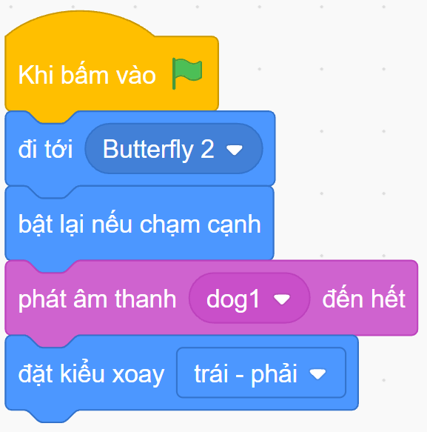
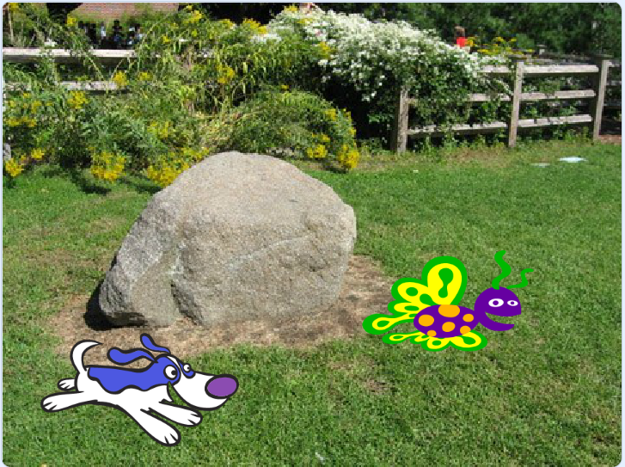
Hình ảnh minh họa
Chương trình của chú chó

Slide 10
CẢM ƠN CÁC EM ĐÃ CHÚ Ý
LẮNG NGHE BÀI GIẢNG!

